Slide 1
信息科技实验一板通
元控青春伴我学编程
米思齐团队

Slide 2
第 14 课
平衡大挑战

Slide 3
课程目标
了解加速度传感器
掌握液晶屏的坐标设置体系

Slide 4
01
问题提出

Slide 5
想一想
如果让你用MixGo 元控青春设计一款模拟运送乒乓球的平衡游戏，你会用什么代替乒乓球和乒乓球拍呢？怎样模拟乒乓球的晃动效果？又该如何判断挑战是否失败？

Slide 6
02
探究实践

Slide 7
逻辑梳理
想要实现游戏效果，我们可以用显示屏模仿乒乓球拍，用显示屏LED点阵上的一个亮点模仿乒乓球，让该亮点随着显示屏的倾斜而晃动。首先我们应该让“乒乓球”位于中间位置，然后利用主控板本身的加速度传感器检测倾斜方向，根据倾斜方向移动“乒乓球”位置，当“乒乓球”由于倾斜过度脱离显示屏，则挑战失败。

Slide 8
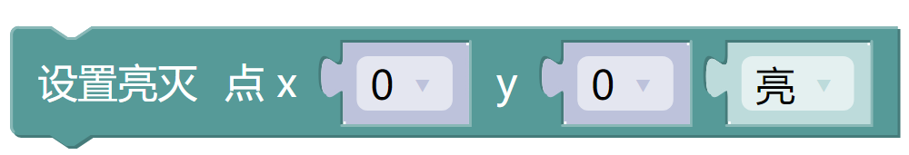
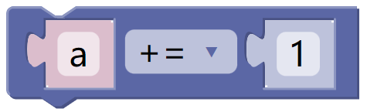

模块列表
板载显示分类
数学分类
板载传感分类

Slide 9
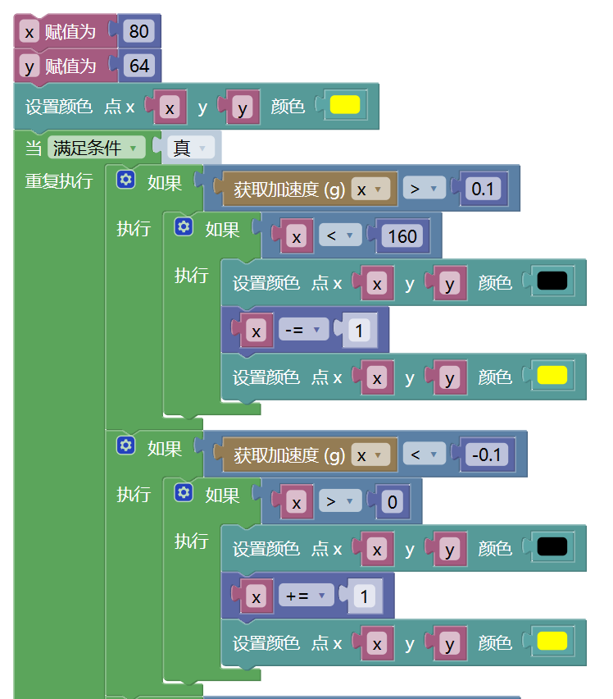
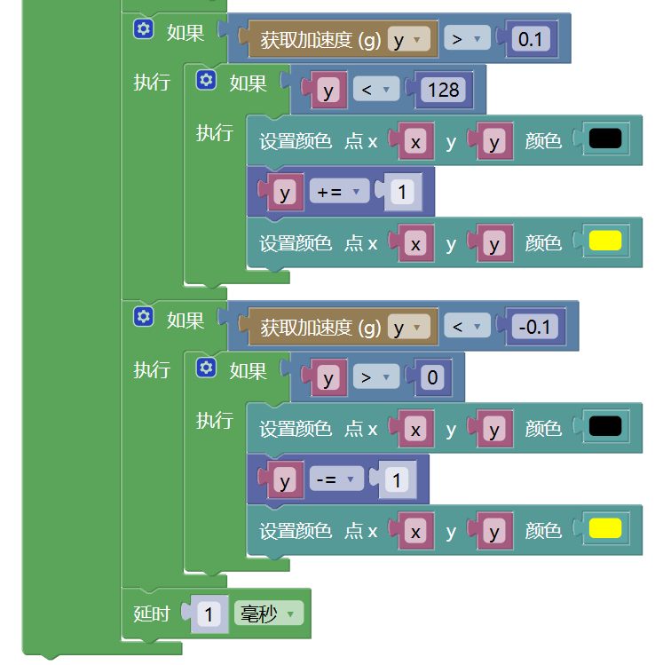
程序演示
编写图中所示的代码，上传程序。当提示“上传成功”之后，查看效果。

Slide 10
03
知识积累

Slide 11
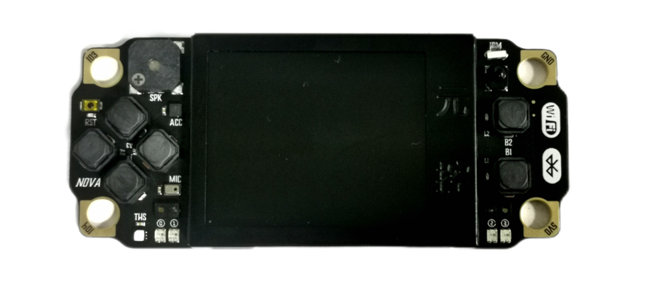
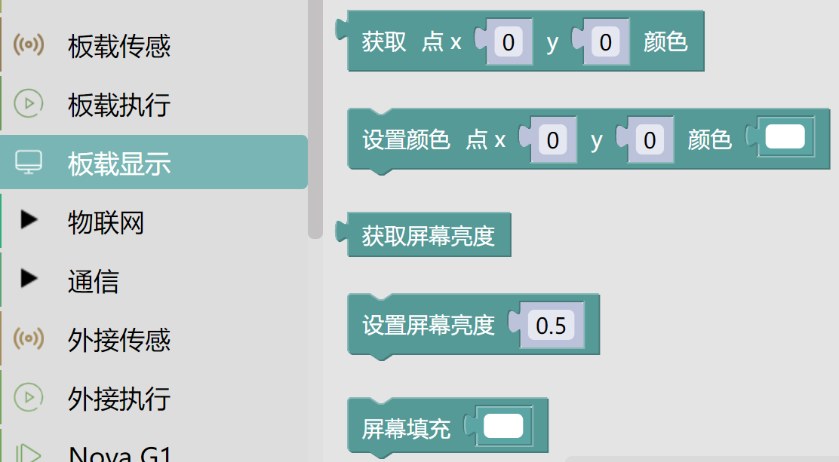
学一学
（0,0）
x
点阵屏上的坐标
MixGo 元控青春液晶屏的尺寸是1.8寸，可以用（x，y）定位，x取值为0~160，y取值为0~128。以usb口在上侧的方向摆放，左上角为（0，0），依次递增。
y

Slide 12
04
拓展任务

Slide 13
拓展任务
为“平衡大挑战”添加失败判定机制，当亮点超出屏幕范围时判定游戏失败并显示游戏时长 ！

